Slide 1
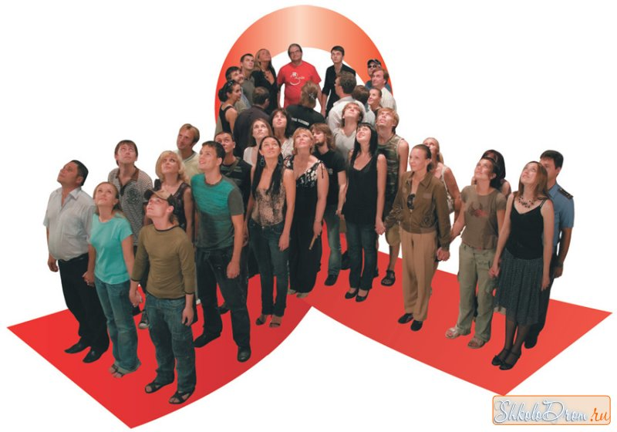
СПИД – болезнь XXI века.

Slide 2
На пороге тысячелетий наступает момент, когда Мы за все бываем в ответе, перелистывая года, Человек, покоривший небо, чудо техники изобретая, приобщаясь к дурным привычкам о здоровье своем забывает.

Slide 3
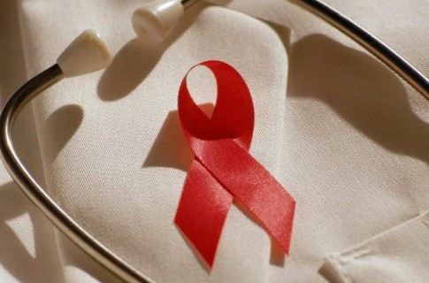
Один из наиболее удивительных феноменов последнего десятилетия:
лучшее, с чем можно прийти на свидание- не цветы, не коробка шоколадных конфет и не жемчужное ожерелье, а справка от врача.
Линда Саншайн

Slide 4
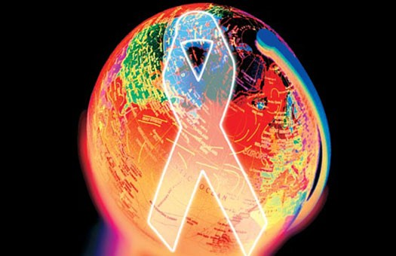
Одна из серьезнейших проблем, которую двадцатый век передал веку двадцать первому — это проблема распространения ВИЧ-инфекции и СПИДа. Впервые случай этого странного заболевания был зарегистрирован в 1978 г. Позже ученые дали ему название СПИД и обнаружили вирус (ВИЧ), который его вызывает. До сих пор неизвестно, откуда пришел ВИЧ/СПИД. Одни считают, что он появился сначала у обезьян, другие - что его искусственно создали люди. Точно известно одно: ВИЧ/СПИД - смертельное заболевание, от которого нет лекарства или вакцины. Эпидемия стремительно распространяется по всем странам и континентам. Больше всего от этого заболевания страдает молодежь в возрасте от 14 до 29 лет.

Slide 5
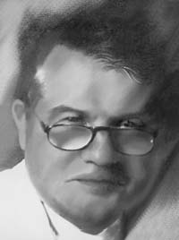
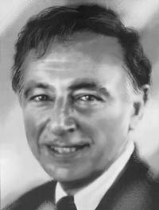
Первооткрывателями вируса стали Люк Монтанье (Франция) и Роберт Галло (США). В 1983 году (всего лишь через два года после выявления первых случаев болезни) из лимфатического узла больного СПИДом был выделен вирус — возбудитель СПИДа

Slide 6
В 1988 году Генеральная ассамблея ООН объявила, что распространение СПИДа приняло масштабы глобальной эпидемии.
Чтобы привлечь внимание людей всего мира к этой проблеме, резолюцией ООН 43/15 1 декабря официально объявлено Всемирным днем борьбы со СПИДом.

Slide 7
В апреле 1991 года, чтобы привлечь внимание общественности к проблеме СПИДа, художник Франк Мур создал красную ленточку. Красная ленточка становится символом надежды, объединившим голоса людей в борьбе со СПИДом.

Slide 8
ВИЧ действует следующим образом:
Заражение: вирус попадает в организм и заражает клетки. Человек чувствует себя нормально и СПИДом пока еще не болен.
Болезнь: первая фаза напоминает инфекционный мононуклеоз. Часть больных не проходят через эту стадию, у них начинается непосредственно следующая фаза.
Вырабатывание антител: антитела вырабатываются для борьбы с вирусом ВИЧ обычно через месяц-два после заражения.
Возникновение синдрома СПИДа: этот синдром является серьезным заболеванием, указывающим на то, что иммунная система значительно разрушена.
Обнаружение СПИДа: обычно СПИД обнаруживается, когда дает о себе знать какое-либо редкое заражение или опухоль. С этого момента больной имеет в своем распоряжении в среднем 1 год жизни.
Смерть: наступают очередные проявления тяжелой болезни, пока одно из них не станет причиной смерти.

Slide 9
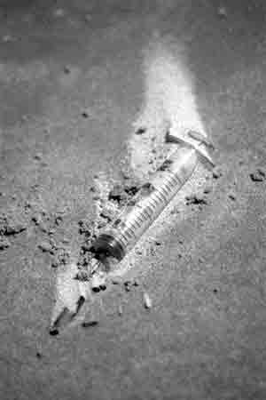
Признаки СПИДа:
Чувство постоянной усталости -- без видимой причины.
Температура, озноб или обильный ночной пот, появляющиеся без видимой причины и продолжающиеся в течение нескольких недель.
Потеря веса без явной причины -- более 5 кг или 10% от начального веса в течение 1-2 месяцев.
Увеличение лимфатических узлов на шее, под мышками или в паху, без явной причины и продолжающееся более 2 месяцев.
Розовые, красные или коричневые, плоские или выпуклые пятна или папулы. Они могут появляться на слизистой оболочке носа, в полости рта, на веках или в заднем проходе.
Белые или иные необычные пятна в полости рта.
Частые поносы.
Постоянный сухой кашель, особенно с удушьем.

Slide 10
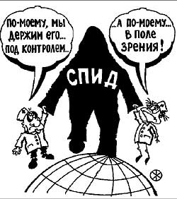
ВИЧ/СПИД: некоторые факты
Сегодня в мире ВИЧ/СПИДом больны более 40 млн человек
Каждую минуту в мире примерно 11 человек заражаются ВИЧ.

Slide 11
ИГРА
«КОНСЕНСУС И КОНФРОНТАЦИЯ»

Slide 12
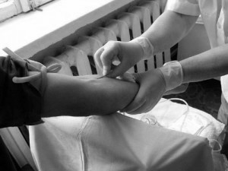
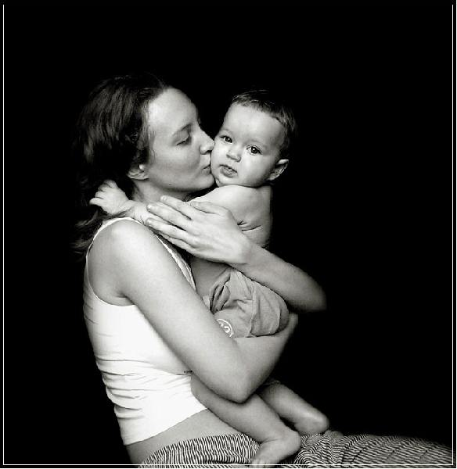
Основные пути заражения
ВИЧ-инфекцией:
При половом контакте.
Через кровь.
От матери к ребенку.

Slide 13
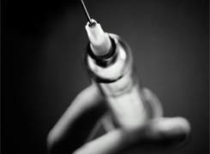
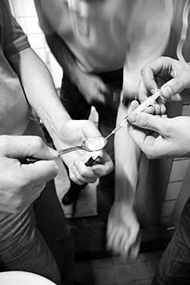
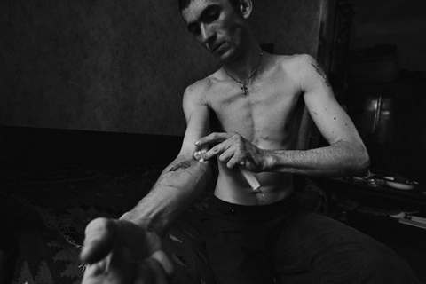
Наркомания

Slide 14
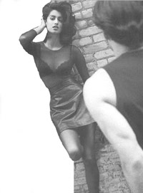
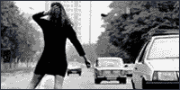
Проституция

Slide 15
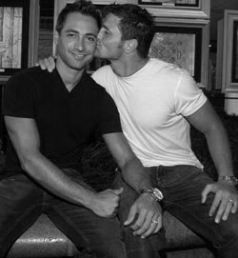
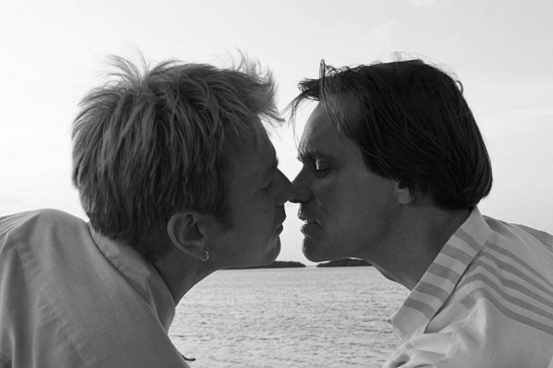
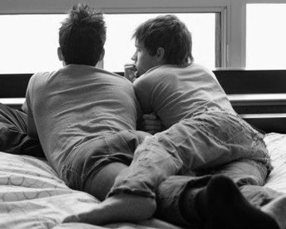
Гомосексуализм

Slide 16
«КЛЯКСА»

Slide 17
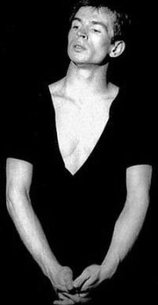
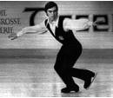
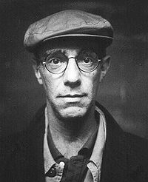
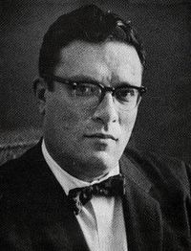
Они умерли от СПИДа:
Ондрей Непела (1951-1989) - самый успешный чехословацкий фигурист.
Айзек Азимов (1920-1992) -американский писатель-фантаст.
Рудольф Нуриев (1938-1993) -выдающийся танцор балета XX века, балетмейстер.
Дерек Джармен (1942-1994) - британский режиссёр-авангардист, художник и сценарист.

Slide 18
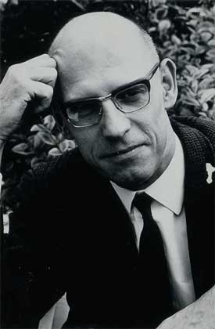
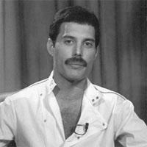
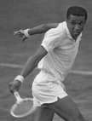
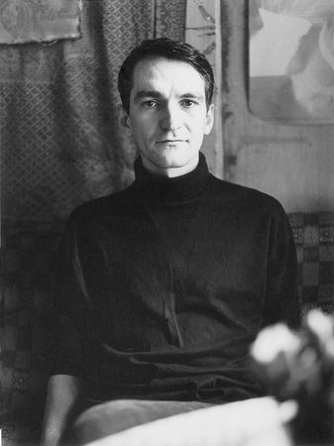
Они умерли от СПИДа:
Фередди Меркьюри (1946-1991) - выдающийся британский певец и рок-музыкант.
Тимур Новиков (1958-2002) - российский художник, основатель петербургской Новой Академии Изящных Искусств.
Мишель Фуко (1926-1984) - французский философ, теоретик культуры и историк.
Артур Эш (1943-1993) - известный афроамериканский теннисист.

Slide 19
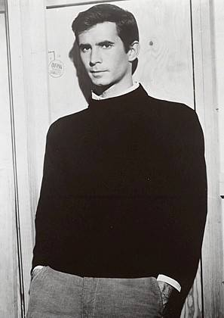
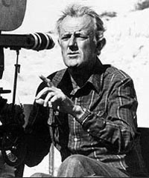
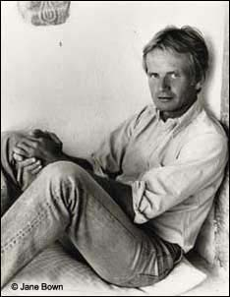
Они умерли от СПИДа:
Тони Ричардсон (1928-1991) - британский кинорежиссёр и продюсер.
Энтони Перкинс (1932-1992) - американский актёр.
Брюс Чатвин (1940-1989) - английский писатель.
Джиа Каранджи (1960-1986) - американская фотомодель.

Slide 20
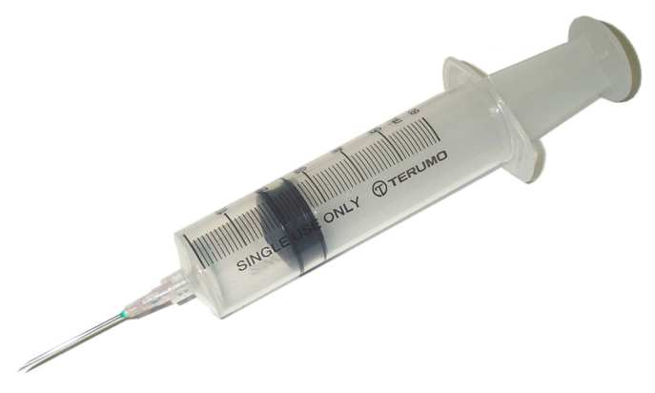
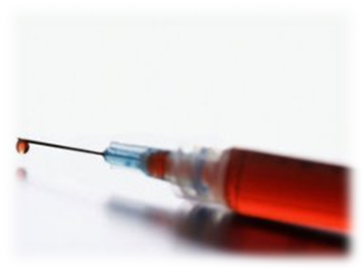
«ШПРИЦ»

Slide 22
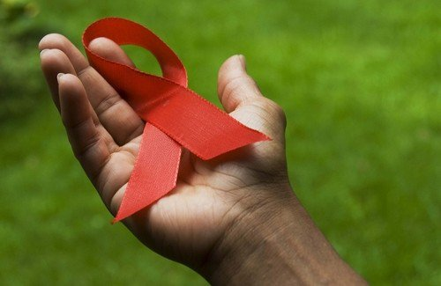
Притча «Мудрец и юноша»

Slide 23
И хочется закончить нашу встречу прекрасными словами известной всему миру матери Терезы - защитницы всех обиженных, больных...
Жизнь - здоровье, берегите его.
Жизнь - шанс, воспользуйтесь им.
Жизнь - счастье, сотворите его.
Жизнь - это жизнь, боритесь за нее.

